Slide 1
4.2 费涅耳圆孔衍射和圆屏衍射
实验现象
半波带法（简单介绍）
菲涅耳波带片（简单介绍）

Slide 2
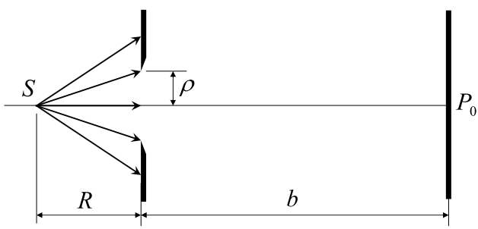
一、 实验现象
一般参数：
圆孔半径：$ρ$~1mm
源屏距离：R~1m
屏屏距离：b~3-5m

Slide 3
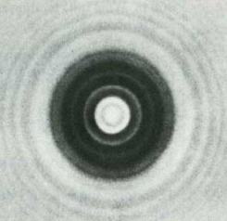
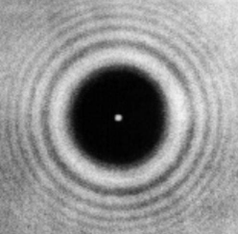
现象：
i）圆孔衍射
一套亮暗相间的同心圆环，中心可亮可暗，由 ρ、R、b 的具体参数决定。接收屏沿轴向移动，圆环中心明暗交替变化。
ii）圆屏衍射
基本同圆孔，但中心总是亮点
Notes:
衍射图样为同心圆是因为系统具有轴对称性。

Slide 4
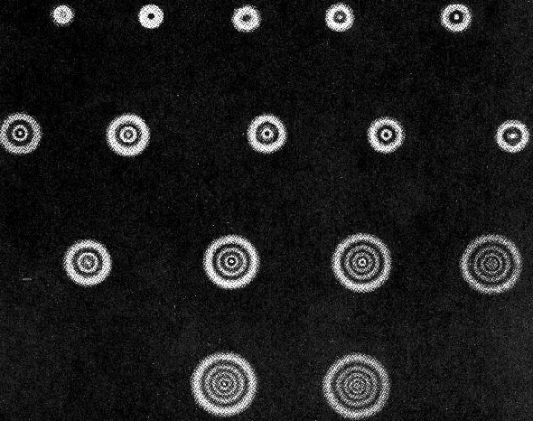
圆孔的菲涅耳衍射图样：
圆孔依次增大时的衍射图样

Slide 5
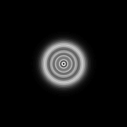
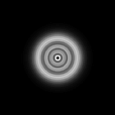
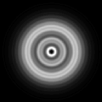
圆孔的菲涅耳衍射图样：
(a) b=1.14m
(b) b=1.35m
(c) b=1.60m
(d) b=2.00m
(e) b=2.70m
(f) b=4.00m
1.0
0.5
0
2
4
6
8
10
12
14
b /m
衍射图样中心的相对强度
圆孔的菲涅耳衍射仿真图样（不同观察平面上，b: 观察平面到衍射屏平面的距离）
Notes:
孔的大小ρ和屏幕距离b的变化都会对衍射图样产生影响，但相对来说，对于b的变化的反应要迟钝的多。

Slide 6
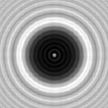
圆盘的菲涅耳衍射图样：
-6
-4
-2
0
2
4
6
(a) 实验图样
(b) 仿真图样
(c) 相对强度分布
圆盘的菲涅耳衍射

Slide 7
二、 半波带法
目标：设法求解菲涅耳—基尔霍夫衍射积分公式。
思路：将积分近似化为求和。
做法：将波前（球面）划分为一系列的同心圆环带，每一带的边缘到P₀ 点的距离依次相差半个波长。这些圆环带称为半波带。
半波带的划分

Slide 8
半波带的波次
在球面上，各次波波源的初相位相等。相邻半波带发出的次波，到达P₀点时，光程差为λ/2，相位差为π，相位相反，振动方向相反，且振幅依次减小
复振幅叠加的效果：相互抵消

Slide 9
$$Δ{\tilde{U}}_{1}\left(P_{0}\right)=A_{1}\left(P_{0}\right)e^{iφ_{1}}$$
$$Δ{\tilde{U}}_{2}\left(P_{0}\right)=A_{2}\left(P_{0}\right)e^{i\left(φ_{1}+π\right)}$$
$$Δ{\tilde{U}}_{3}\left(P_{0}\right)=A_{3}\left(P_{0}\right)e^{i\left(φ_{1}\text{+2}π\right)}$$

Slide 10
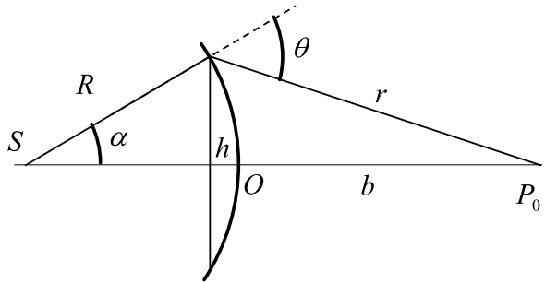
半波带复振幅和半波带面积的关系

Slide 11
半波带的面积 S_{m}
球冠面积
ΔSMP₀中
第 m 个半波带的面积

Slide 12
以半波带法求解菲涅耳衍射积分
$$\tilde{U}(P_{0})=K∯_{Σ}{\tilde{U}(Q)F(θ_{0},θ)\frac{e^{ikr}}{r}dΣ}$$
常数

Slide 13
以半波带法求解菲涅耳衍射积分
为第m个半波带发出的次波在P点的复振幅
取孔中心次波相位为0，A_{m}为第m个半波带发出的次波在P₀点的振幅。
可见，在P₀点处：（1）相邻波带次波的位相相反；（2）m越大的波带，振幅越小 。

Slide 14
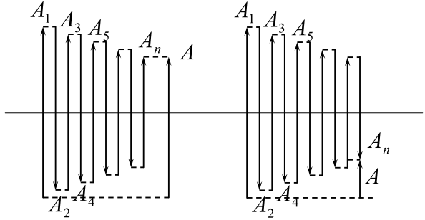
以半波带法求解菲涅耳衍射积分
由于由于相邻两半波带之间的振幅相互抵消（n 较大时）：
波带数n：奇数，亮点；偶数，暗点

Slide 15
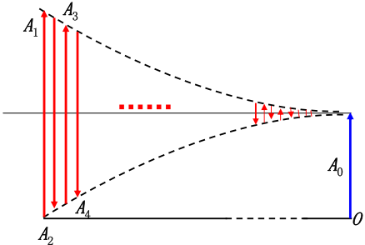
以半波带法求解菲涅耳衍射积分
(1) 自由传播
始终亮点

Slide 16
以半波带法求解菲涅耳衍射积分
(2) 圆屏衍射
前n个半波带被遮住
中心总是亮点。

Slide 17
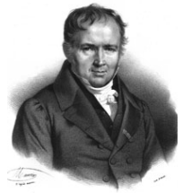
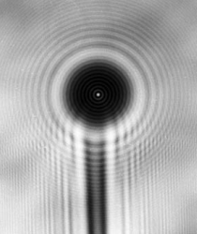
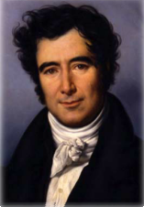
惠更斯-费涅耳原理1818巴黎科学院的一次科学竞赛中提出，倾向微粒说的评委泊松据此算出圆屏衍射的中心竟会是一亮斑（泊松亮斑），觉得十分荒谬，影子中间怎么会出现亮斑呢？但随后阿拉果的实验观察到了圆屏衍射的中心亮斑，位置亮度和理论符合得相当完美。
Francois Arago
泊松

Slide 18
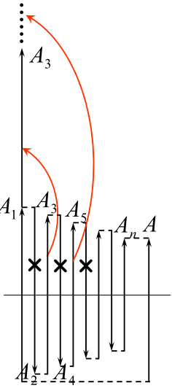
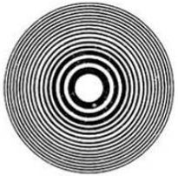
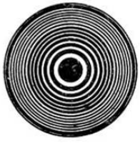
三、菲涅耳波带片
用半波带将波面分割，然后只让其中的奇数（或偶数）半波带透光，即制成波带片。
透过波带片的光，在场点P处光程差依次为λ，相位相同，振动方向也相同，合振动大大增强，衍射后的光强大大增强。
效果：相当于将光波汇聚到P点。

